Slide 1
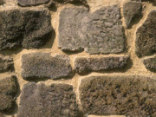
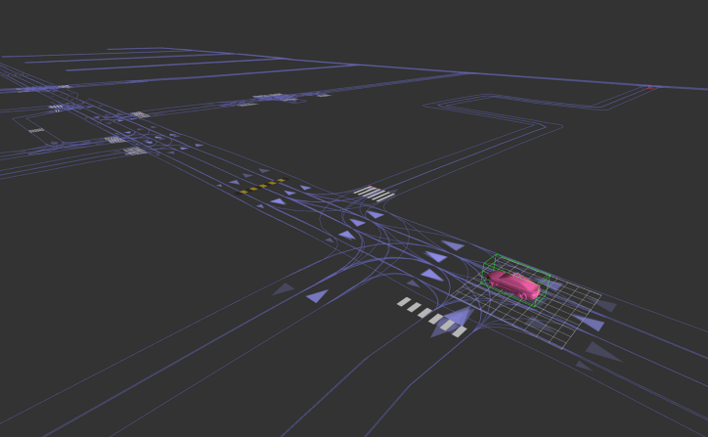



Kernel pour la competition Kaggle:
Lyft Motion Prediction for autonomous Vehicles

Slide 2
Outline
Modalités de la soutenance
5 min - Présentation de la problématique, de son interprétation et des pistes de recherche envisagées.
5 min - Présentation de l'exploration.
10 min - Présentation des différentes pistes de modélisation effectuées.
5 min - Présentation du modèle final sélectionné et résultats.
5 à 10 minutes de questions-réponses.
Introduction
- Objectif de l’étude
- Jeux de données
Analyse exploratoire
- Les données Lyft
- Cartes semantiques
- Coordonnés vehicules
Modélisation
- Modéle de départ
- Modèles non-supervisés – optimisation et performance
- Modèles supervisés
- Réduction dimensionnelle par ACP
Conclusions
- Choix des meilleur algorithmes de prédiction pour une API

Slide 3
Objectif du modèle
Dans cette étude avec un apprentissage supervisé, on essaye de trouver le meilleur modèle pour
Prédire la meilleure trajectoire pour un vehicule autonome
Predire le movement des autres vehicules detectés par la camera

Slide 4
Exploration des données
Enregistrement
Creation des cartes semantiques
Jeux des entrainement, validation, test

Slide 5
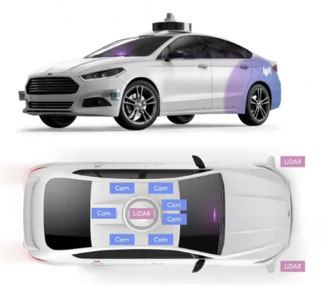
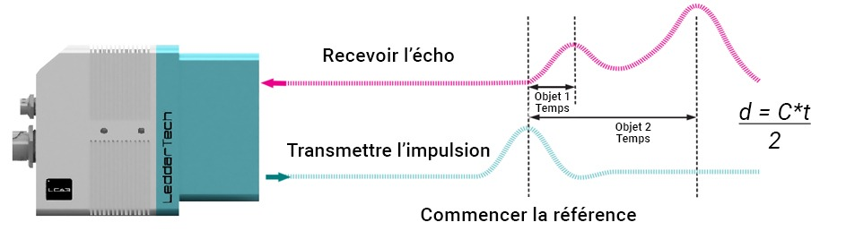
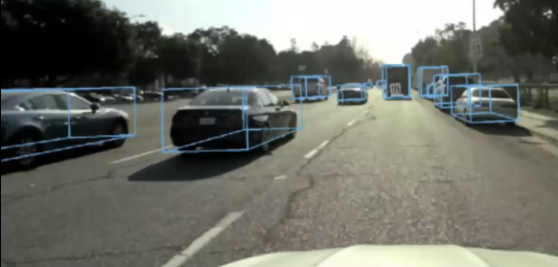
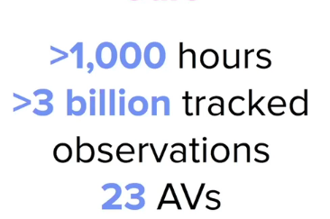
Enregistrement des données
Lidar : mesure la distance de chaque objet
Perception et reconnaissance des objets (agents)

Slide 6
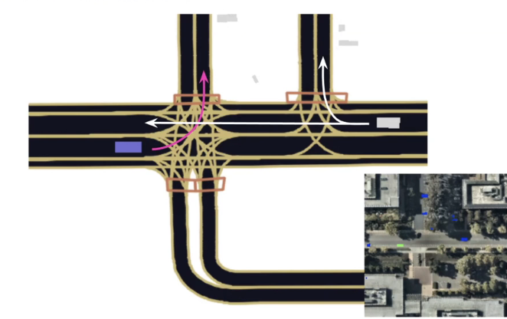
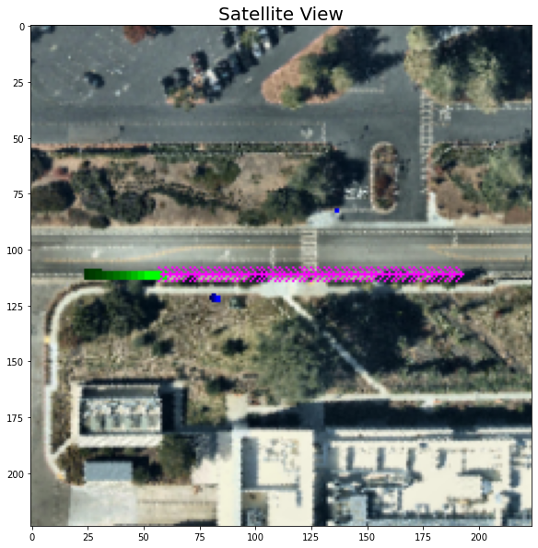
Integration avec les images satellyte
Semantic map
Vehicule detecté
Est ce que on peut tourner à gauche ?
Aerial map
Vehicule autonome
Decision à prendre en fonction de l’apprentissage

Slide 7
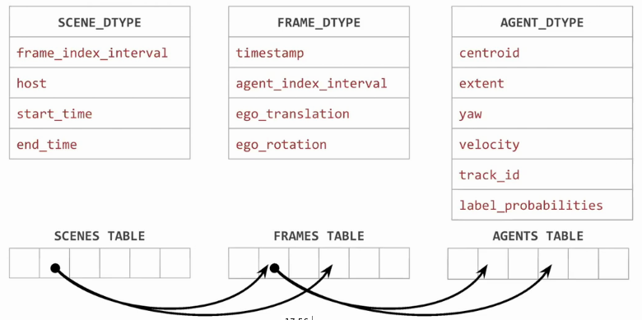

Jeux des données
durée
Image
Example
80 % voiture
20 % camion
Train : 134000 scenes
Validation : 11000 scenes
Test : 16000 scenes
Durée d’une scene 25s
250 frames X scene
Le format du dataset est optimisé pour PyTorch
Pour importer les données Lyft a creé des librairies specailisées
L5KIT

Slide 8

Pytorch : avantages et desavantages
Vitesse de calcul
Mode « evaluation » vs. « modélisation »
Complexité de code
Necessité de créer une class pour le modèle
Bugs d’évaluation
Facilité d’évaluation des modèles
Visualisation directe de la precision (accuracy)
Outils pour PyTorch : Lightning, Catalyst

Slide 9
Modélisation
Strategie de prédiction
Modéle initial
Pistes de modélisation

Slide 10


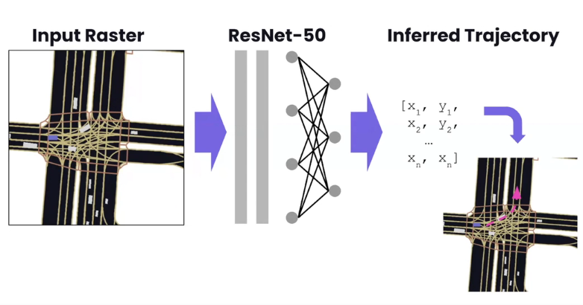
Prédiction par Machine Learning
Dataset
Alghoritme
(gagnant de
competition Kaggle)
Prèdiction
des 50 images
(frames) successives de la
camera du véhicule
Input raster
Réseaux des neurones
Coordonnes des trajets prevus
Output raster
Rastérisation :
Conversion d’une image vectorielle
En une image matriciale

Slide 11
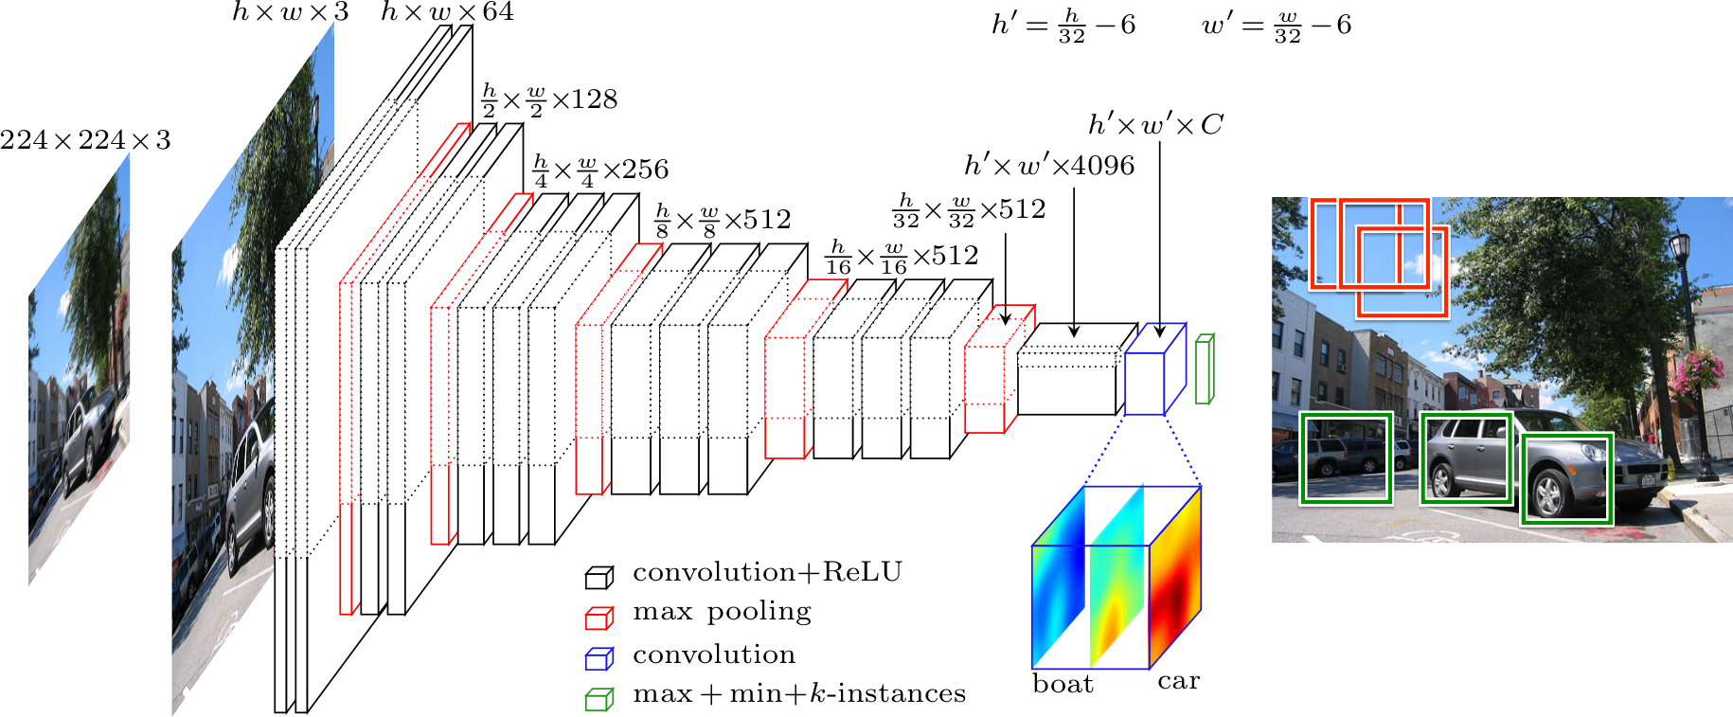
Modèle base
https://www.kaggle.com/rhtsingh/gpu-training-lyft-torch-baseline
https://github.com/lyft/l5kit/blob/master/examples/agent_motion_prediction/agent_motion_prediction.ipynb
- Resnet 50
- Criterion : MSELoss
- Optimizer : Adam
- Iterations (train) : 10000
Public score : 1999

Slide 12

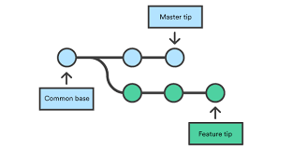
Modifications
- convergence avec optimisation AdamP vs. Adam (pas efficace)
- optimisation de la learning rate
- Non-Negative Likelyhood Loss vs MSELoss
https://www.kaggle.com/huanvo/lyft-complete-train-and-prediction-pipeline
- Changement d’architecture :
- plus des couches denses pour ResNet
- ResNet taille
- Efficientnet
https://github.com/opsabarsec/Lyft_competition/

Slide 13
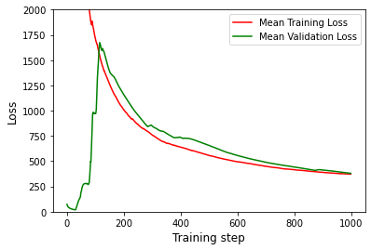
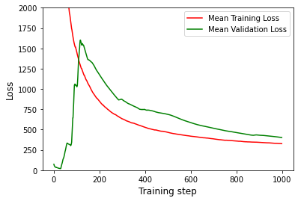
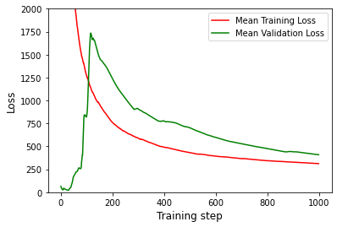
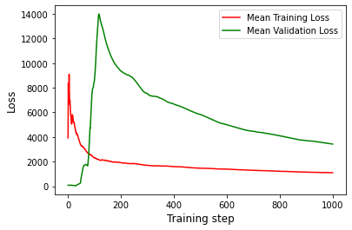
Architectures ResNet
ResNet 18
ResNet 34
ResNet 50
ResNet 101

Slide 18
Conclusions
La meilleure performance pour la prédiction des tags était obtenue avec la modélisation Random Forest optimisée
Une réduction dimensionnelle par ACP de la matrice TF-IDF ne donne pas des bons résultats de modélisation
Parmi les modèles non-supervises testés le meilleur est celui du paquet « YAKE ! »
Pour un API endpoint le meilleur compromis entre exactitude et consommation de ressources était obtenu avec la Régression Logistique au lieux des forets aléatoires (Random Forest)

